Slide 1
퍼스널컬러진단프로그램 FIND MY COLOR
With. Fuzzy C-means Clustering
Notes:
퍼스널컬러진단프로그램 파인트 마이 컬러 발표 시작하겠습니다.

Slide 2
퍼스널컬러진단프로그램 FIND MY COLOR
WATH IS
‘PERSONAL COLOR’
퍼스널 컬러의 개념과 사회에서의
퍼스널 컬러
WATH DID
I MADE
FIND MY COLOR 설명
LET’S TRY
FIND MY COLOR 실행
I WILL TRY
향후 연구방향
Notes:
발표는 퍼스널 컬러의 개념과 사회에서의 퍼스널 컬러
파인드 마이 컬러 설명
파인드 마이 컬러 실행
향후 연구방향 순으로 진행하도록 하겠습니다

Slide 3
퍼스널컬러진단프로그램 FIND MY COLOR
WATH IS
‘PERSONAL COLOR’
퍼스널 컬러의 개념과
사회에서의 퍼스널 컬러
01
Notes:
첫번째로 퍼스널 컬러의 개념과 사회에서의 퍼스널컬러 입니니다

Slide 4
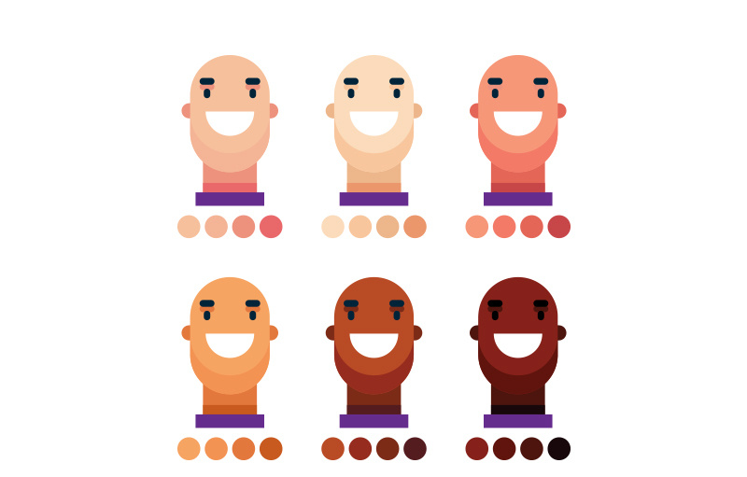
퍼스널컬러진단프로그램 FIND MY COLOR
Notes:
사람의 피부색은 다양하며
그 피부색은 다양한 색들에 의해 만들어집니다.
때문에 사람마다 피부색이 각자 색상들이 속해있는 정도가 다른데요
이러한 개인의 피부색을 비롯한 신체의 색과 조화를 이루어 생기있고
활기차보이도록 하는 개인의 컬러를 퍼스널 칼라라고 합니다 .

Slide 5
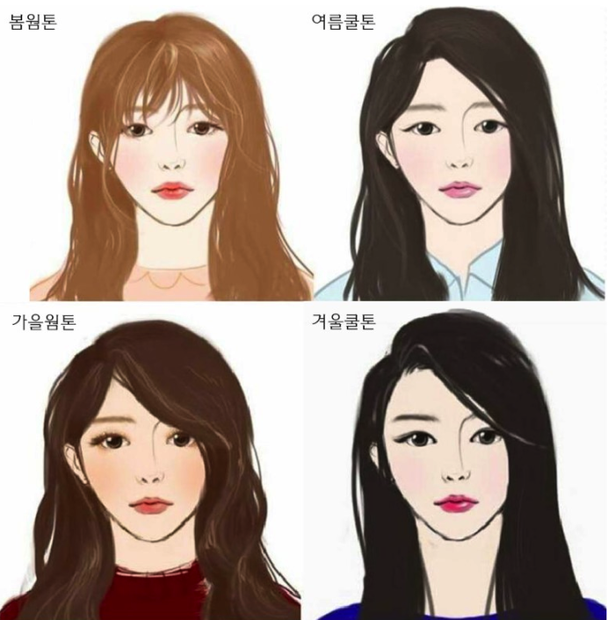
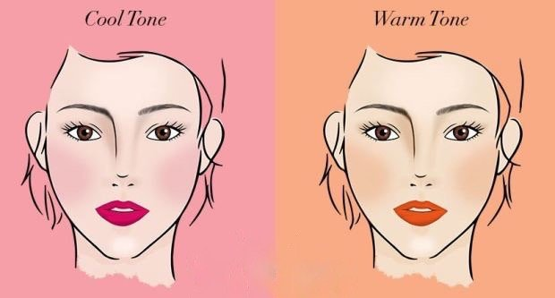
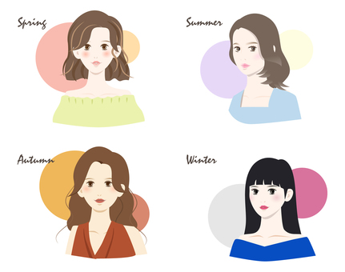
퍼스널컬러진단프로그램 FIND MY COLOR
Notes:
뷰티에 관심이 없더라도 취업준비나 방송에서 들어봤을법한 퍼스널컬러는
기본적으로 크게
차가운 톤 쿨톤과
따뜻한 톤 웜톤 유형으로 나뉩니다.
일반적으로 쿨톤은 핑크베이스
웜톤은 엘로우베이스로 알려져있었는데요
MBTI검사나 심리검사등 자신에 대한 이해가 이슈가 되고있는 현대사회에서
퍼스널컬러는 그 영향력을 뻗어나가 현재까지도 활발히 연구 진행중입니다.
현재는 채도와 명도에 따라 봄 여름 가을 겨울
이렇게 네가지의 타입으로 분류하는것이 일반적입니다.

Slide 6
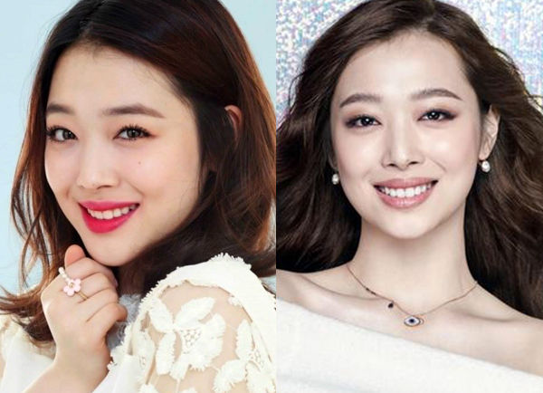
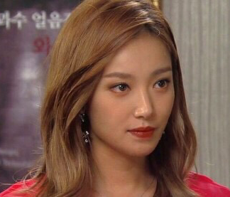
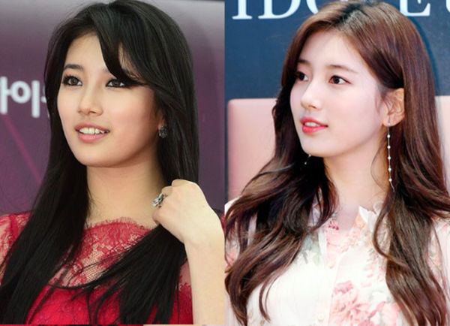
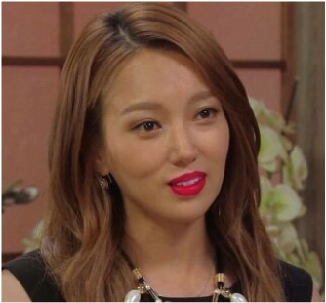
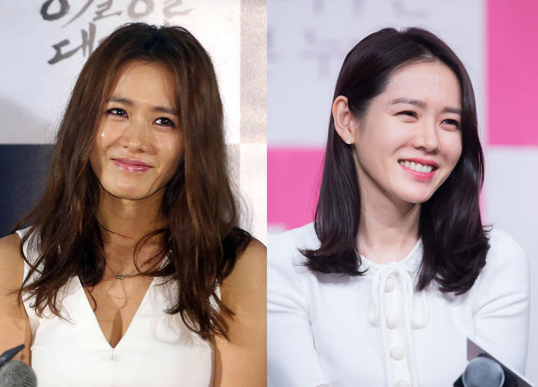
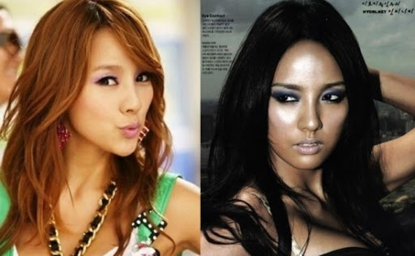
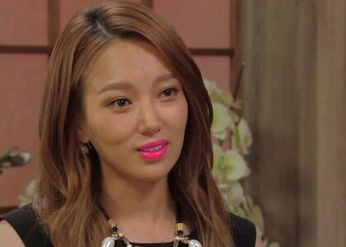
퍼스널컬러진단프로그램 FIND MY COLOR
Notes:
이 퍼스널컬러는 개인의 인상을 좌우하기도하기도 하는데요
다음은 연예인으로 본 퍼스널컬러 유형에 따른 좋은 스타일링과 나쁜 스타일링의 예 입니다.
같은 사람인데도 메이크업에 따라 잘 어울려보이기도, 촌스러워보이기도 한다는 것을 알 수 있습니다.
다음은 같은 사진에 입술색만 바꾼 것입니다.
퍼스널 컬러를 잘 모르는 사람이 보아도 왼쪽이 훨씬 더 잘 어울린다는 것을 알 수 있습니다.

Slide 7
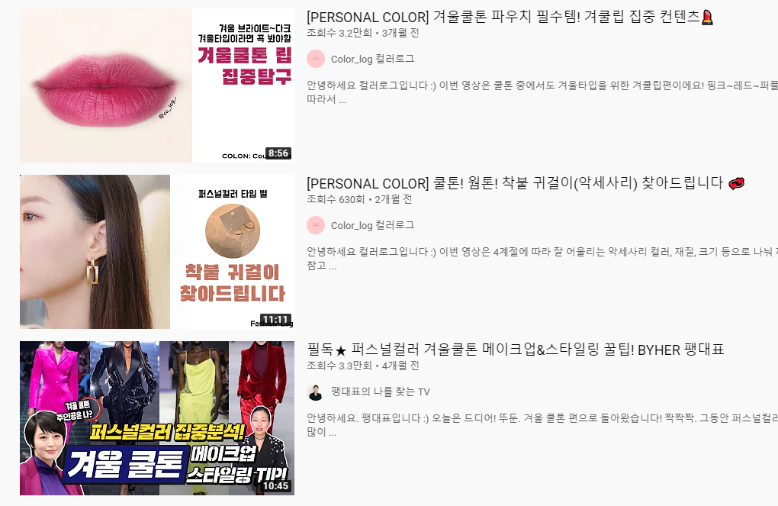
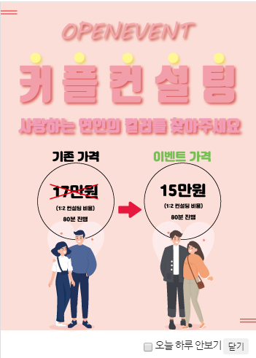
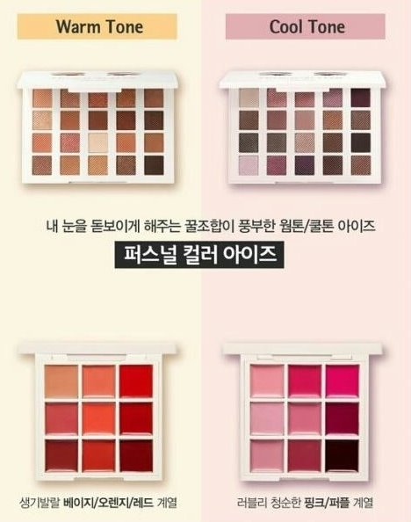
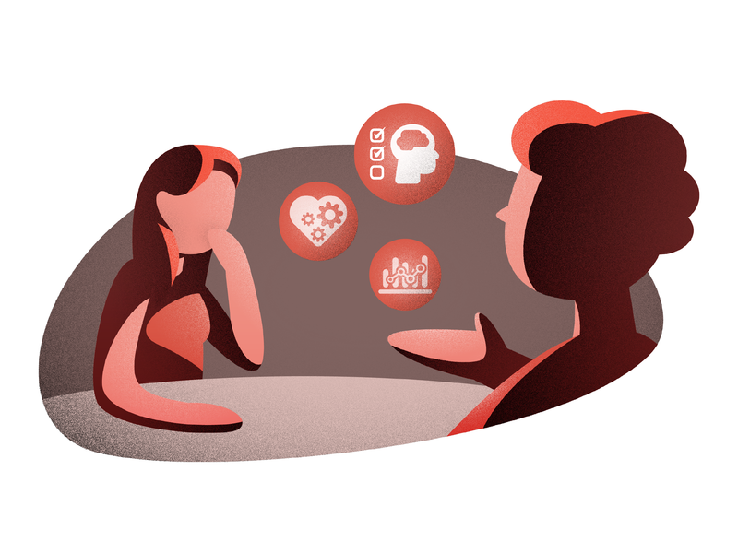
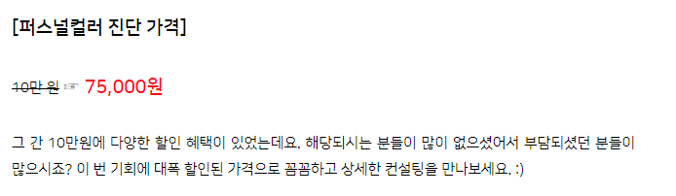
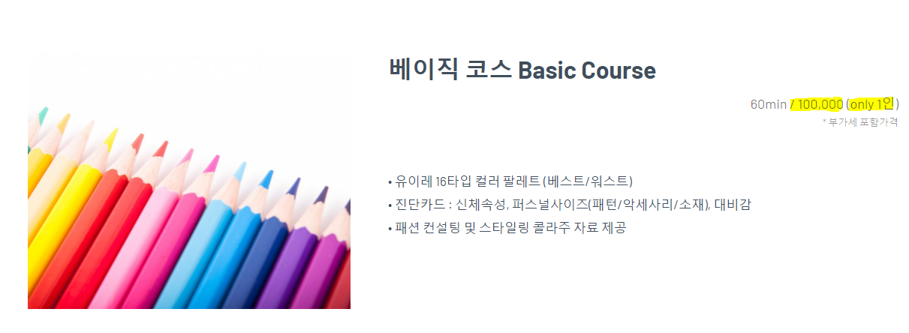

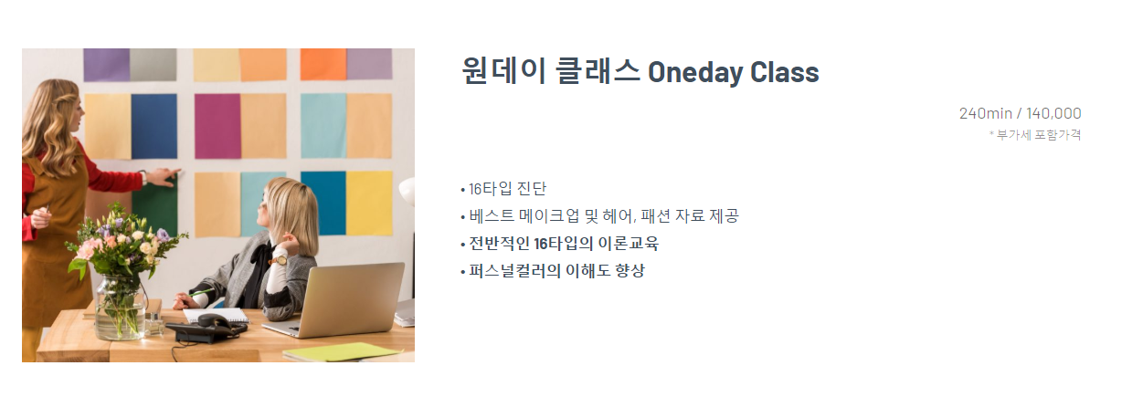

퍼스널컬러진단프로그램 FIND MY COLOR
Notes:
이렇게 개인마다 다른 퍼스널컬러를 알 수 있는 정확한 방법은 전문가와 상담 후
진단받는것이 대표적인데
상담을 받고싶지만 생각보다 비싼 가격에 검사를 받기를꺼려하는 소비자들도 있습니다.
화면을 보시면 한시간에 약 십만원 가량 하는것으로 보여집니다.
이 전문가 상담은 퍼스널컬러 진단 이외에도 화장품, 악세사리추천을 해주지만
퍼스널컬러에 대한 자료가 많 은 요즘
자신의 퍼스널 컬러만 알면 스스로 할 수 있는 부분인것을 감안했을 때
퍼스널컬러 검사비용이 비싸다는 생각이 들 수 있다.

Slide 8


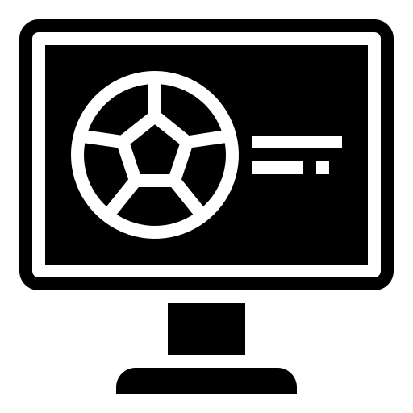
퍼스널컬러진단프로그램 FIND MY COLOR
Find My Color
Fuzzy
Notes:
이러한 퍼스널컬러에 대한 고민은 저 또한 마찬가지였는데요,
이번 퍼지시스템과제 주제가 퍼지기법을 이용해서 프로그램을 제작하여 발표하는것이여서
어디에 적용시킬 수 있을까 고민하다 FCM수업을 듣던중 피부색 관련하여 적용시킬수 있겠다
생각이 들어 제작하였습니다.

Slide 9
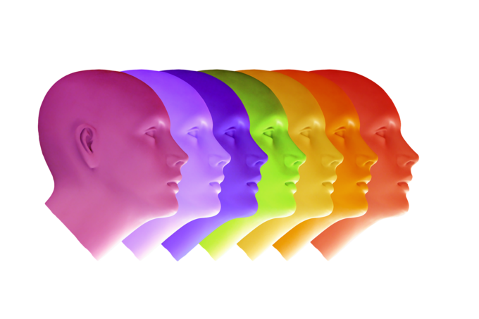
퍼스널컬러진단프로그램 FIND MY COLOR
WATH DID I MADE
FIND MY COLOR 설명
02
Notes:
두번째로
파인드 마이 컬러에 대한 설명입니다.

Slide 10

퍼스널컬러진단프로그램 FIND MY COLOR
안드로이드 개발환경
openCV를 이용한 영상처리
타 논문
색채 이론과 영상처리를 이용한 퍼스널 컬러 분석
피부색에 따른 4유형의 퍼스널컬러
봄웜 여름쿨 가을웜 겨울쿨
Notes:
주제를 퍼스널 컬러로 정한 이후 관려 논문을 찾아보다
부경대쪽에서 작년에 작성한 논문을 발견하였습니다.
이를 참고하여 비슷한 형식으로 진행하되 개선시키는 방향으로 프로그램을 제작하였습니다.
이 논문에 쓰인 프로그램과 저의 프로그램의 특징입니다.
기존에 있던 프로그램은 안드로이드 개발환경에서 제작되었고
오픈씨브이라는 라이브러리를 사용하였으며
피부색에 따라 퍼스널컬러를 네가지 유형으로 나누었습니다.

Slide 11

퍼스널컬러진단프로그램 FIND MY COLOR
윈도우 개발환경, C#
코딩 과정을 이해하기위한 하드코딩
Find My Color
색채 이론과 영상처리를 이용한 퍼스널 컬러 분석
피부색에 따른 8유형의 퍼스널컬러
이전 유형에 이분척도를 적용함
Notes:
다음으로 저의 프로그램입니다.
저의 프로그램은 윈도우 개발환경에서 씨샵을 이용해 구현하였으며
코딩과정을 이해하기 위해 라이브러리가 아닌 하드코딩으로 진행하였습니다.
퍼스널 컬러의 유형을 각 네가지분야에 이분척도를 적용하여 총 8가지의
퍼스널컬러 유형으로 분류하였습니다 .

Slide 12
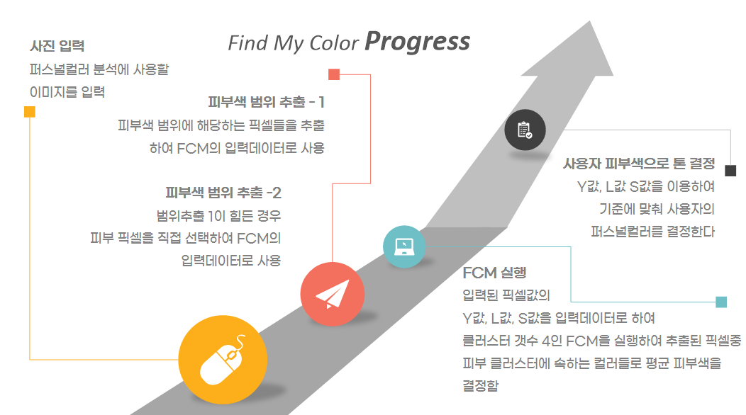
Notes:
파인드 마이 컬러의 프로세스는 다음과 같습니다.
사진을 입력하고 자동 또는 수동으로 컬러가 들어있는 픽셀을 직접 선택하는
피부색 범위 추출 작업을 지나
사용자의 피부색으로 퍼스널컬러의 유형을 정합니다.
여기서 자동으로 진행하는 피부색 범위 추출 작업에서는
입력된 사진의 모든 픽셀중 다른 논문으로 인해 수치가 밝혀진 사람의 피부 범위 값 내에 속하는
컬러값을 가진 픽셀들을 모아 FCM으로 분류작업을 한 후
컬러값으로 퍼스널컬러 타입을 반환합니다.

Slide 13
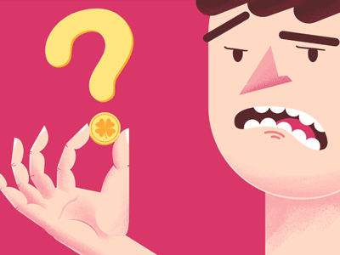
왜 머리색과 눈동자색을 포함하지 않고
피부색으로만 설계했는가 ?
눈동자나 머리색은 탈색 + 염색이랑 렌즈끼는 방법으로 바꿀 수 있지만 피부는 화장을 하더라도
베이스컬러가 다르기 때문에 바뀌기가 어려움
태닝을 한다면?
태닝도 피부화장과 마찬가지로 베이스컬러가 태닝 후의 피부색에 영향을 미치므로 바뀌기가
어려움
Notes:
여기서 왜 머리색과 눈동자색을 포함하지 않고 피부색으로만 설계 했는가에 대한
질문이 생길 수 있습니다.
보통 퍼스널 컬러를 구하는데에 참고하는 홍채색과 머리카락색은 염색, 렌즈 가발 등으로 바꿀 수 있지만,
피부는 화장을 하더라도 베이스 컬러가 다르기때문에 바뀌기가 어렵습니다.
태닝을 하면 피부 색이 바뀌어서 퍼스널 컬러가 바뀌는데에 영향을 주지 않을까 싶지만,
태닝도 피부화장과 마찬가지로 베이스컬러가 태닝후의 피부색에 영향을 미치므로
바뀌기가 어렵습니다.

Slide 14
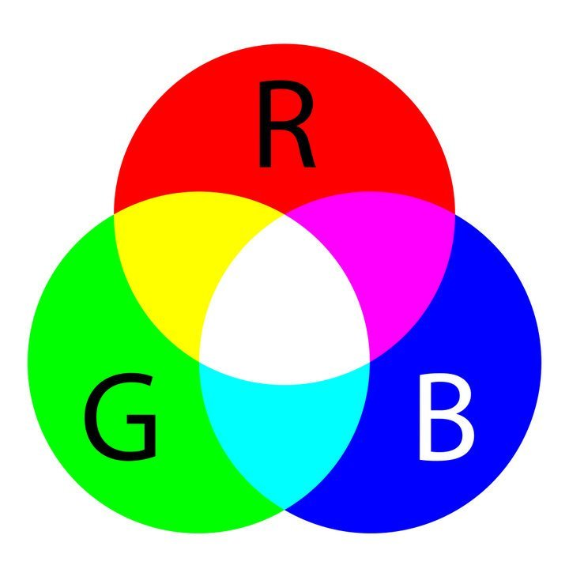
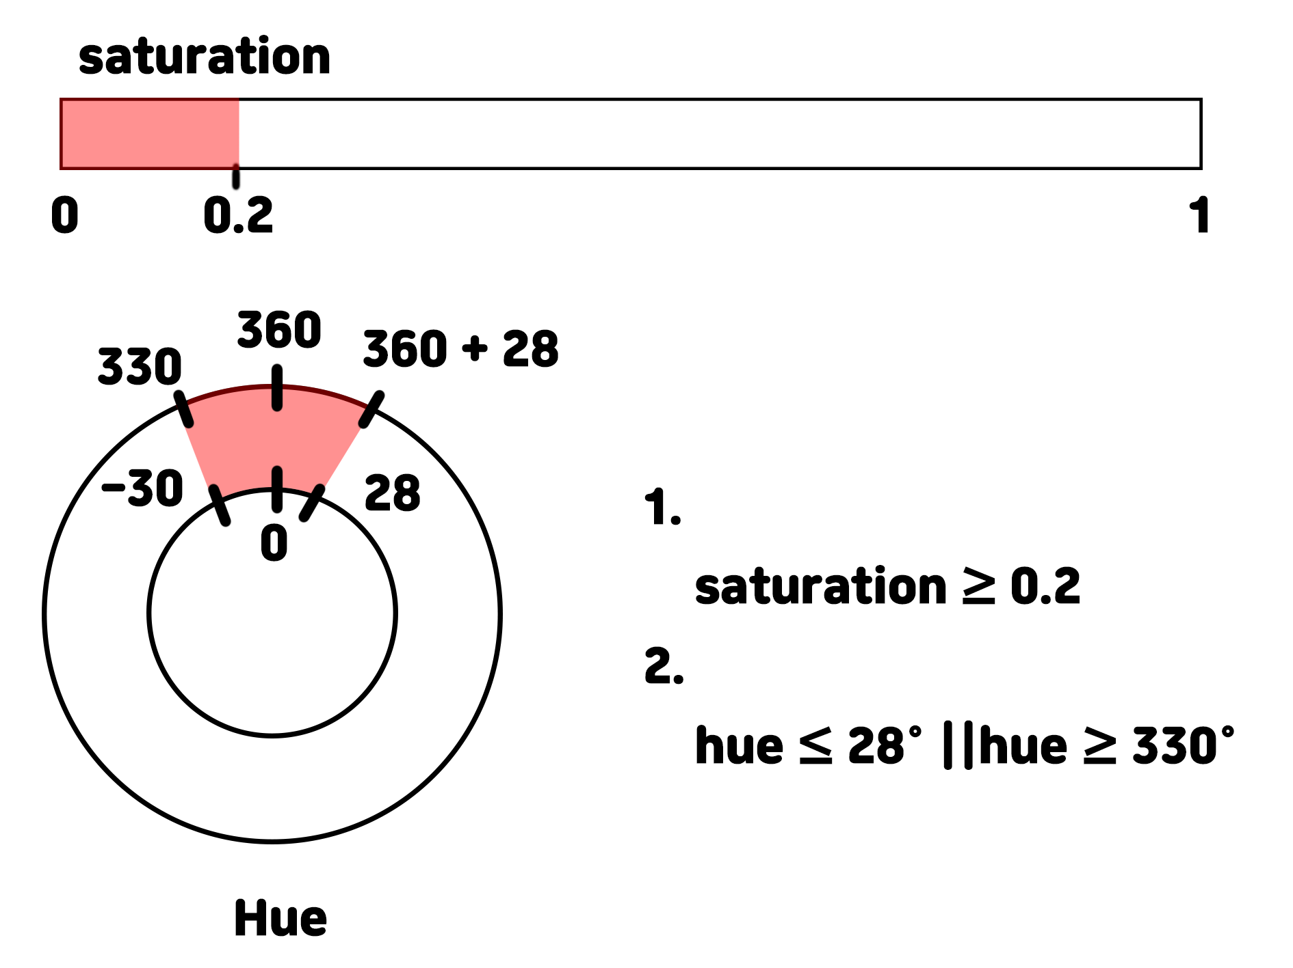
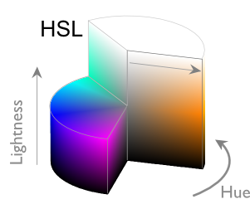
* 피부색 범위
1.
saturation ≥ 0.2
2.
hue ≤ 28° || hue ≥ 330°
3.
0.5 ≤ luminance/saturation ≤ 3.0*
[출처] P . Kakumanu, S. Makrogiannis, and N. Bourbakis , “Survey of skin-color modeling and detection methods ,” Pattern Recognition, vol. 40, pp. 1106-1122, 2007.
Notes:
다음은 피부로 추청되는 픽셀을 추출하는 방법입니다 .
여기에서는 입력된 사진에서 피부색의 범위만 골라내어 FCM의 INPUTDATA를 구성합니다.
피부값의 범위는 [피부색상 모델링 및 검출 방법 조사] 논문을 참고하였고
여기서 사용되는 HSL은 흔히 알고있는 RGB모델과는 조금 다르게 3차원으로 구성되어있습니다 .
각각 H는 색조 S는 채도 L은 밝기를 나타냅니다.
위의 피부값 범위에서도 H값이 28이상 330이하가 연결되어있는 이유가 여기에 있습니다.

Slide 15
CM
F
(Fuzzy C-means Clustering Algoritm)
톤 진단을 위한 검사자의 피부색을 구하는 과정을 FCM을 이용하여 사용한다.
머리카락, 입술등의 피부가 아닌 잡음이 피부값 범위에 해당할 수 있기 때문
FCM의 클러스터를 ‘머리카락, 입술, 잡음, 피부’ 총 4개로 설정하고 클러스터링을 진행함
이후 데이터의 클러스터중 최대 소속도를 가진 클러스터에
해당 데이터가 속한걸로하여
가장 많은 데이터를 가진 클러스터의 color값을
평균내어 검사자의 피부값으로 결정함
하나의 클러스터에 속해져 있는 각각의 데이터 점을 소속도에 의해서
클러스터에 대한 소속도를 일일이 열거한 데이터 분류방법
Xi의 가중치의 합은 1이 되어야 함
하나의 데이터는 하나 이상의 클러스터에 속할 수 있음
Notes:
여기서 FCM을 간단하게 설명하자면 -
제가 여기서 클러스터 갯수를 .,
3개 또는 4개일 때 분류가 가장 잘 되어서 현재는 4개로 설정한상태입니다.

Slide 16
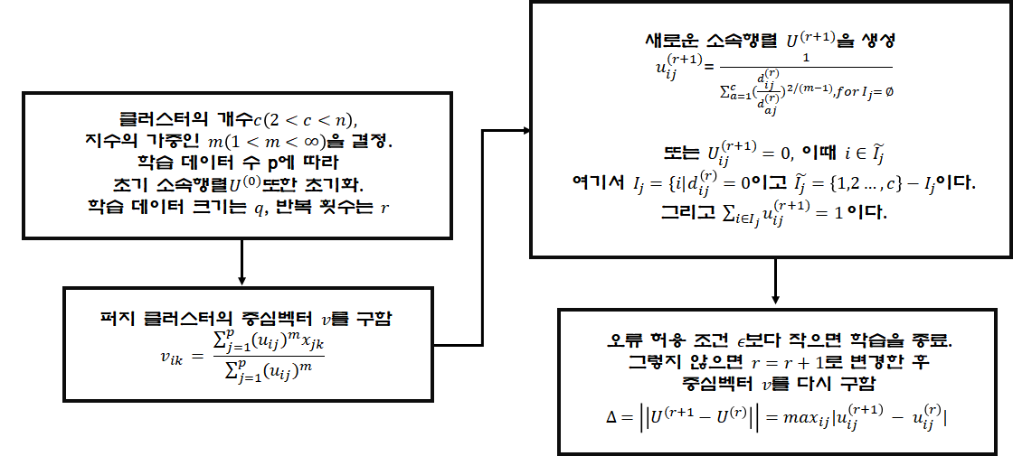
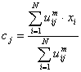
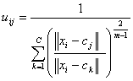
CM
F
(Fuzzy C-means Clustering Algoritm)
FCM 알고리즘
1. 군집의 개수 K를 선택하고 군집에 속할 가중치(가능성) 값을 무작위로할당
2. 각 군집의 중심값을 계산함
3. 각 관측치에 대해 특정 군집에 속할 가중치(가능성) 값을 다시 계산
4. 가중치 값의 변화가 주어진 임계값 미만일 때
(또는 각 군집의 중심 변화가 주어진 기준값 미만일 때)
<각 클러스터의 중심값을 업데이트하는 수식>
<가중치값 업데이트 하는 수식>
Notes:
다음은 FCM 알고리즘입니다.

Slide 17
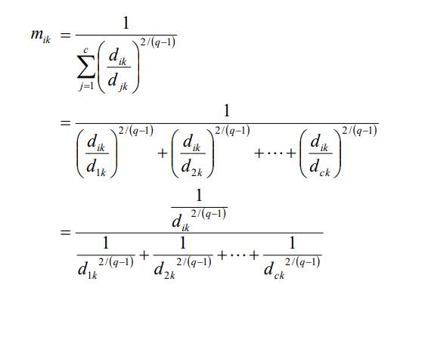
CM
F
(Fuzzy C-means Clustering Algoritm)
<가중치값 업데이트 하는 수식>
총 소속도에 대한
클러스터 i에 대한 소속도
Notes:
다음은 가중치값 업데이트에 필요한 수식입니다.
위 수식을 저번에 들었던 FCM수업시간의 교재를 활용하여
총 소속도에 대한 클러스터 I의 소속도로 재정의하여 계산 하였습니다.

Slide 18
퍼스널컬러진단프로그램 FIND MY COLOR
피부타입 진단을 위한 기준 - 8가지 타입
High V | High b* | High S | 봄 웜 브라이트
High V | High b* | Low S | 봄 웜 라이트
High V | Low b* | Low S | 여름 쿨 라이트
High V | Low b* | Low S | 여름 쿨 뮤트
Low V | High b* | Low S | 가을 웜 뮤트
Low V | High b* | High S | 가을 웜 딥
Low V | Low b* | High S | 겨울 쿨 딥
Low V | Low b* | High S | 겨울 쿨 브라이트
[출처 : 퍼스널 컬러 스킨 톤 유형 분류의 정량적 평가 모델 구축에 대한 연구]
Notes:
다음은 피부타입 진단을위한 기준 8가지 타입’ 입니다 .
각각 V값 B값 S값 의 값에 따라 8가지로 구분할 수 있다.

Slide 19
퍼스널컬러진단프로그램 FIND MY COLOR
예외상황을 대비하여
예외상황
1. 피부색만 검출하고자하는 피부색 검출 과정에서 피부색이 아닌 다른값이
많이 검출됐을경우
2. fcm을 진행했음에도 피부값이 아닌 다른값이 검출되었을 경우
피부색 지정 기능을 추가하여 픽셀값을 선택할 수 있도록 함
톤 진단과정은 동일하게함
각 값 별 많다 / 적다의 기준
 | V | b* | S
기존 기준 | 65.2 | 18.5 | 0.33
새로운 기준 | 70 | 18.5 | 0.25
기존 기준값을 포함한 다양한 기준으로 퍼스널 컬러를 판별한 결과
새로운 기준을 겨울 / 여름 구분영역에 적용하는것이 효과가 좋았음
[출처 : 퍼스널 컬러 스킨 톤 유형 분류의 정량적 평가 모델 구축에 대한 연구]
Notes:
다음은 ‘피부타입 진단을위한 기준 8가지 타입’을 비교하기위한 기준값이다.
기존 기준과 새로운 기준이 같이 있는 이유는 겨울 쿨톤과 여름쿨톤을 구분하는 과정에서
기존 기준보다 새로운 기준이 더 나은 결과를 가져오기에 겨울을 구분하는 과정에 따로 값을 주고
사용하기 위하여 설정하였다.

Slide 20
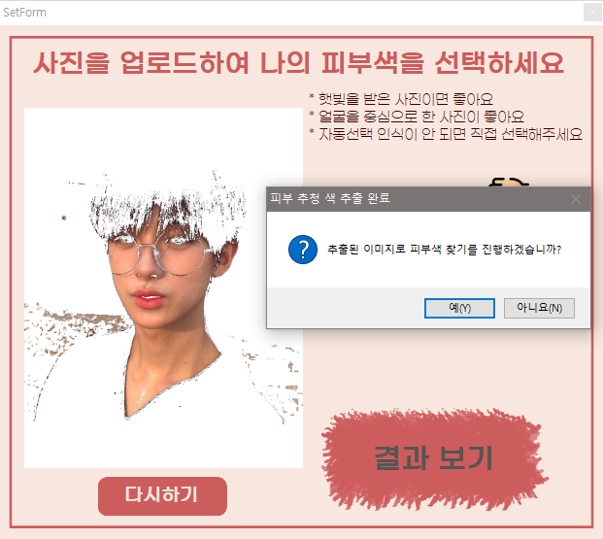
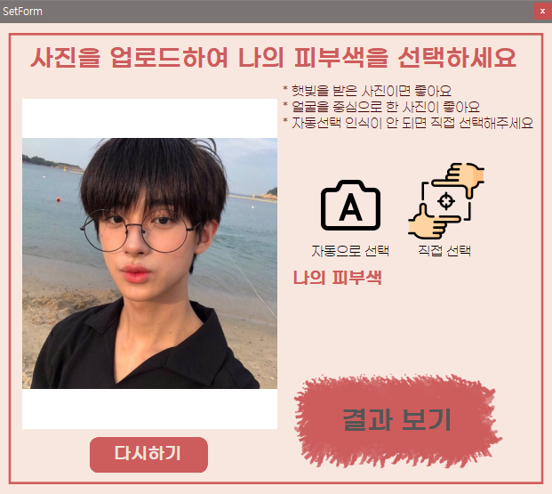
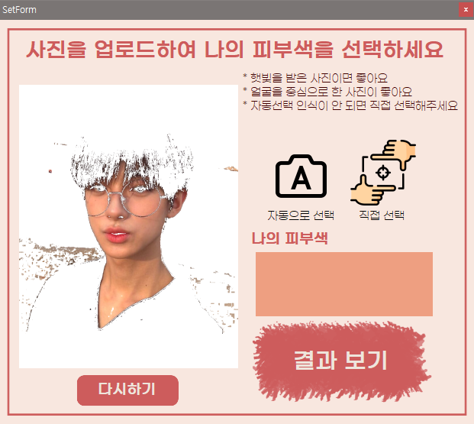
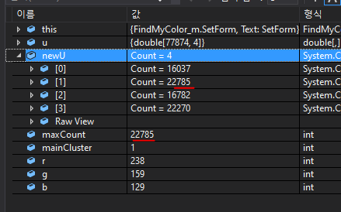
퍼스널컬러진단프로그램 FIND MY COLOR
피부톤에 해당하는
픽셀값 가져오기
가장 많은 픽셀이 속해있는
클러스터 값을 가져옴
검사자의 피부색을 가져옴
Notes:
fcm처리과정중 일부입니다.

Slide 21
퍼스널컬러진단프로그램 FIND MY COLOR
LET’S TRY
FIND MY COLOR
실행 화면
03
Notes:
다음은 파인드 마이 컬러의 실행화면입니다.

Slide 22
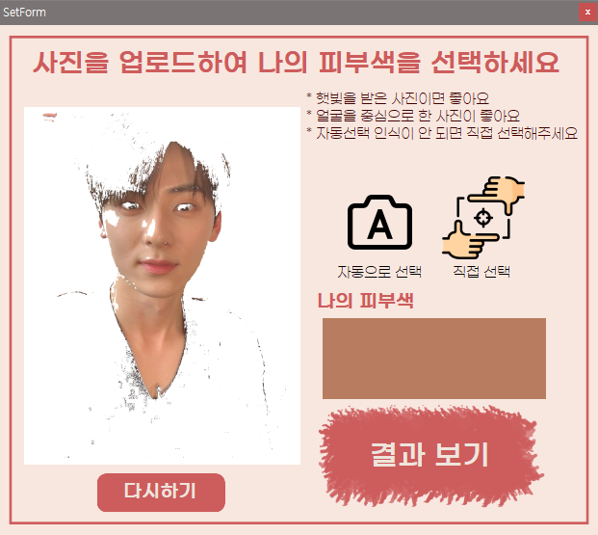
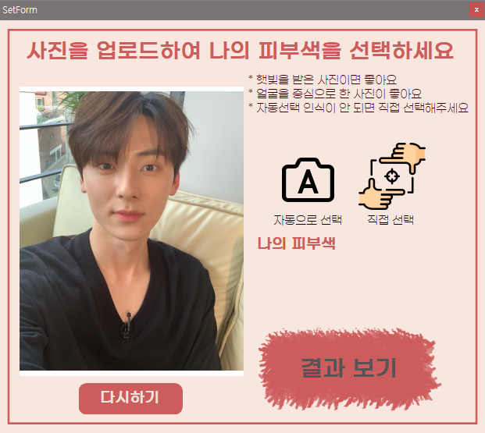
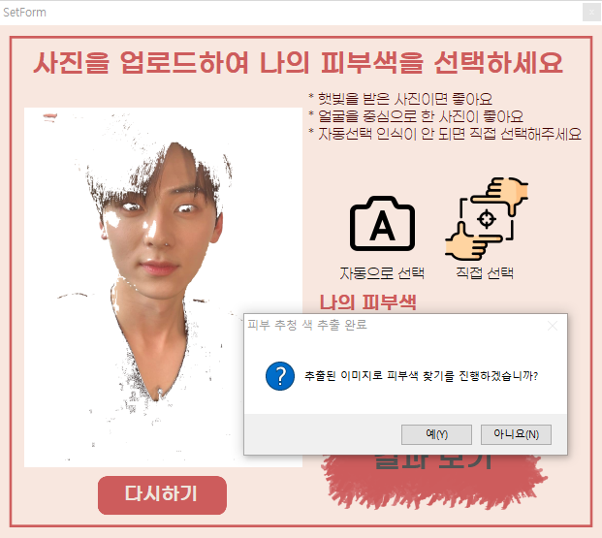
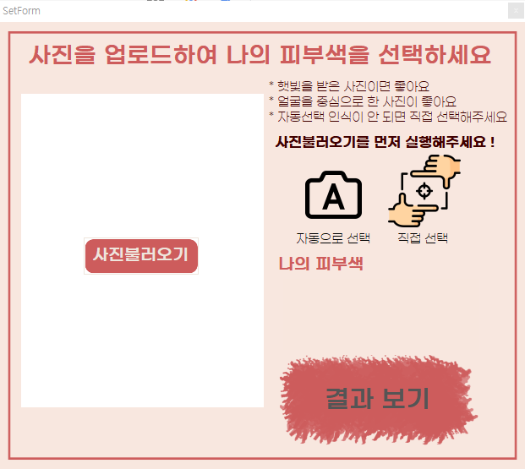
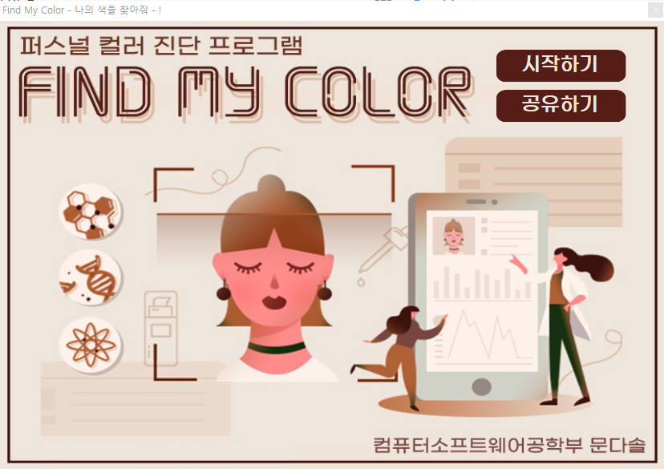
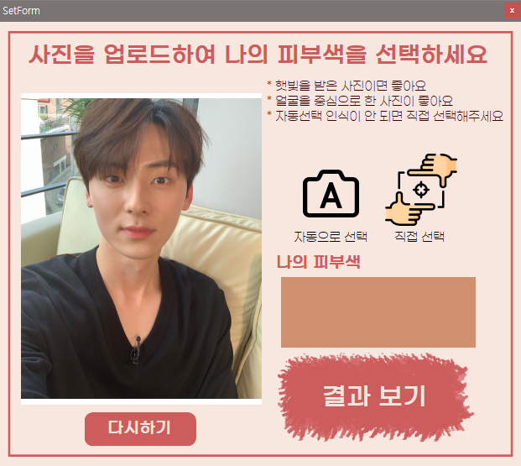
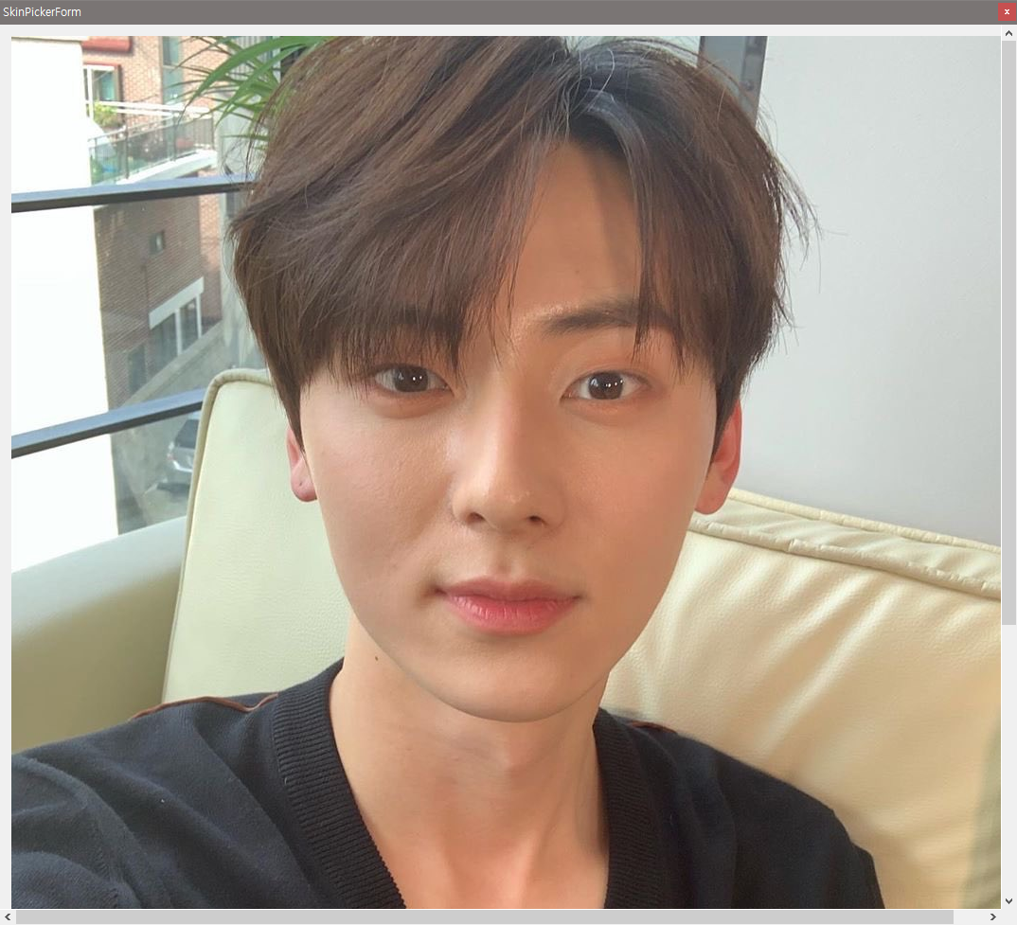
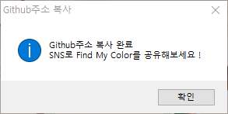
프로그램 화면
#시작화면
프로그램의 시작화면
공유하기를 누르면 프로그램을 다운받을 수 있는 Github주소가 복사된다.
시작하기를 누르면 사진입력 화면으로
이동한다.
예를 선택하게 도면 해당 데이터가 FCM의인풋데이터가 된다
fcm이 끝나면 해당 클러스터를 분석하여 최종적으로 사용자의 피부색을 픽쳐박스에 표시한다.
#사진입력화면
사용자의 사진을 입력할 수 있다.
사진 불러오기로 사진을 가져올 수 있으며
다시하기로 비울 수 있다.
사진을 불로온 후 직접 선택 버튼을 누르면
피부색이 있는 픽셀을 직접 클릭하여 선택할 수 있다.
이후의 과정은 자동선택 방법과 동일하다.
사진을 불러온 후 자동으로 선택 버튼을 누르면 피부색 범위픽셀을 추출하여 보여준 후 추출된 픽셀값으로 계속 진행할 것인지 묻는다
Notes:
각각 시작화면과 이미지 입력, 화면 이다.
시작화면에서는 공유하기를 를릭하면 현재 윈도우의 클립보드에 해당 프로그램을 내려받기위한 Git 주소가 복사된다.
그 이후는 각각 실행화면이다 .

Slide 23
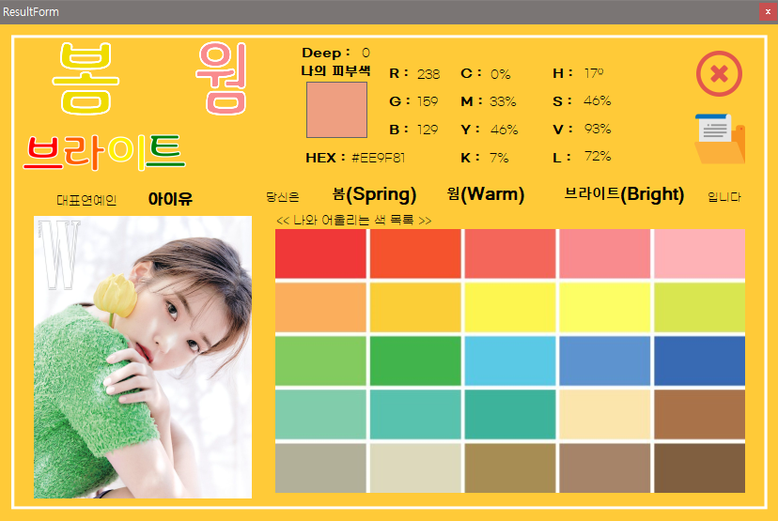
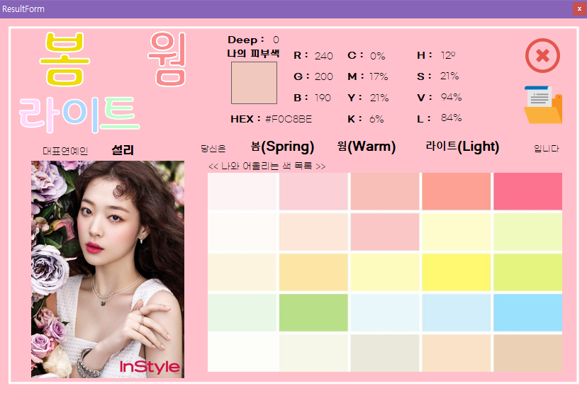
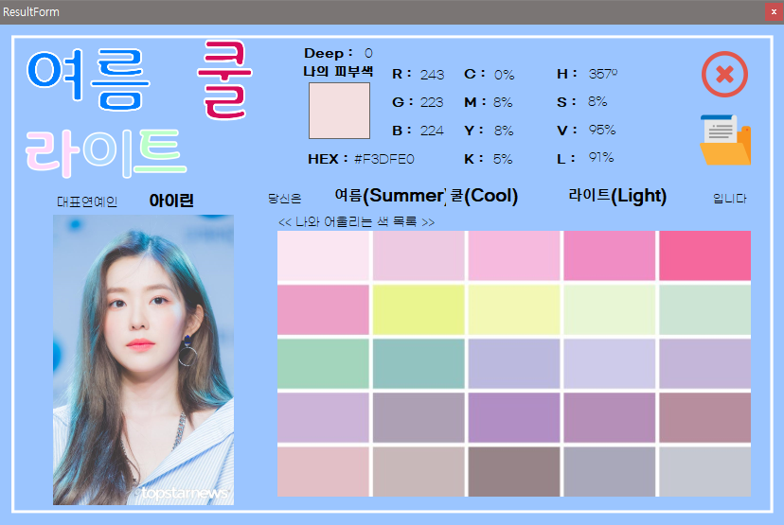
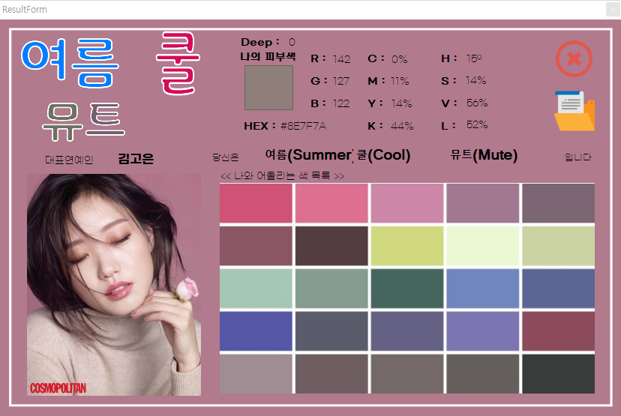
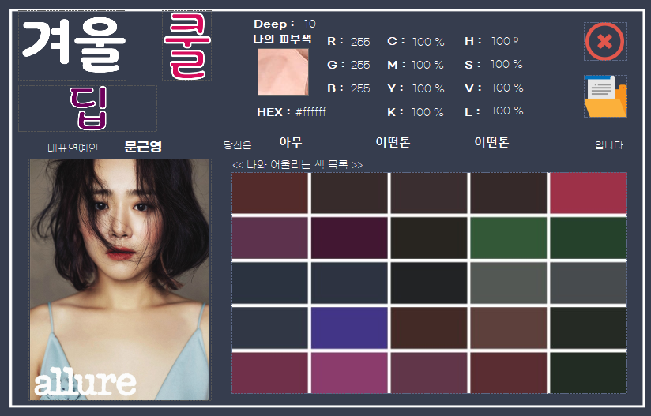
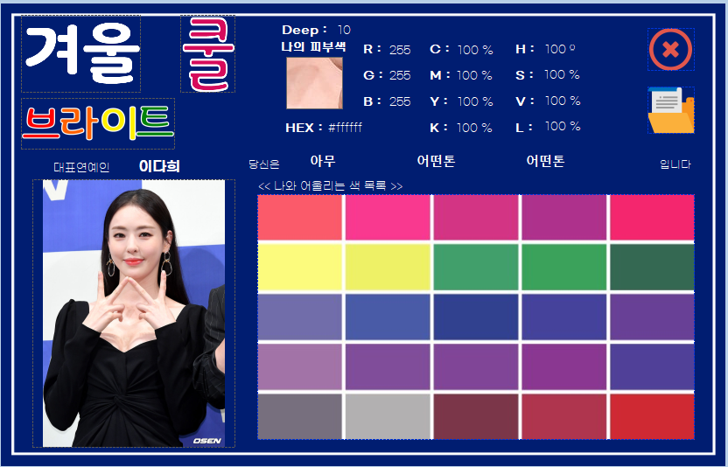
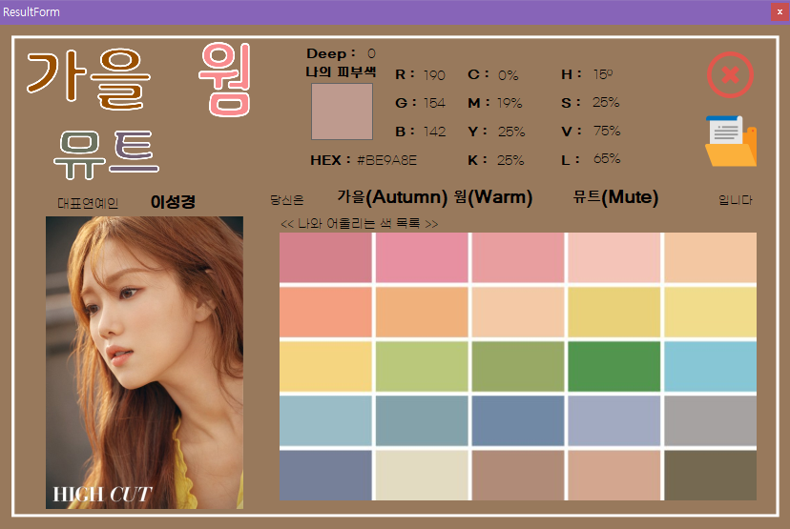
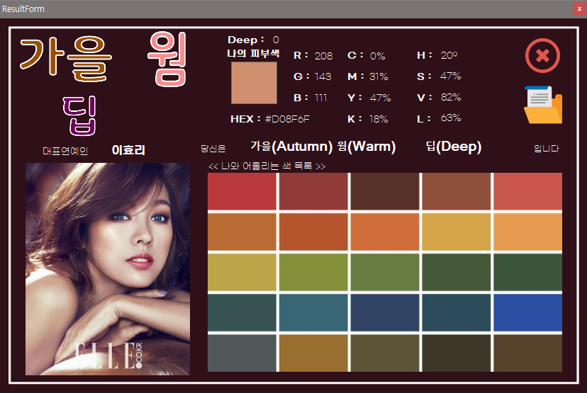
프로그램 화면
Notes:
다음은 퍼스널 진단 프로그램의 모든 결과들입니다.

Slide 24
퍼스널컬러진단프로그램 FIND MY COLOR
I WILL TRY
향후 연구방향
04
Notes:
다음으로 향후 연구방향이다 .

Slide 25
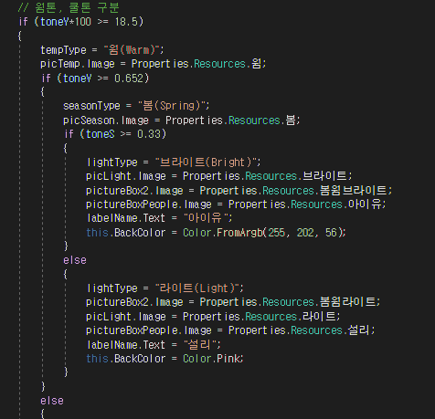



1 피부 색상 영역 조절
피부가 아닌영역 검출 최소화
2 톤 결정 부분 퍼지 적용
단순한 If 값이 아닌 퍼지 적용
3 아이템 색상 비교
사용자 퍼스널컬러를 기준으로 아이템 추천 /비 추천기능
Notes:
첫번째는 피부색상영역의 조절이다.
피부가 아니지만 피부일 수도 있는 영역의 컬러값을 가진 픽셀을 골라낼 수 있는 기술이 필요하다 .
두번째는 톤 결정부분의 퍼지적용이다.
이프문을 너무 많이 많이 사용해서 코드의 내용을 이해하기 힘들다.
마지막으로는 부가기능인아이템 색상 비교이다.
사용자가 사진으로 입력하는 아이템이 사용자와 어울리는지 안 어울리는지, 또 추천해주는
상품은 없는지를 추가하는 과정이다 .

Slide 26
Thank you

